Slide 1
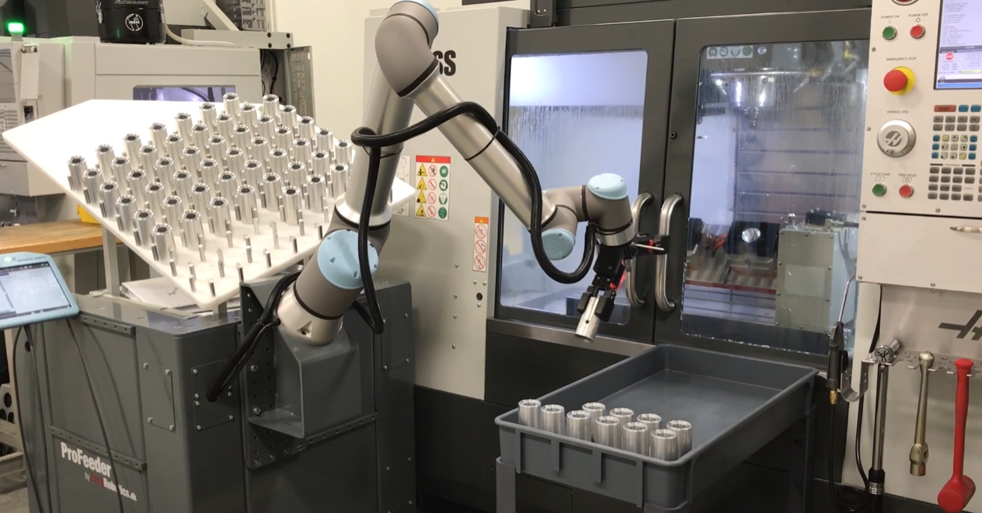
Ausgewählte Kapitel Robotik ZwischenPräsentation der Praktischen Arbeit
WS 21/22 | Gruppe 4 | Schäfer, Lisa-Franziska / Kondratev, Semyon

Slide 2
AKTUELLER STAND Aufgabenstellung
Modellbildung des UR10
Darstellung der Armteile (step-Dateien)
Abschätzung von Massen und Trägheiten
Darstellung einer Bewegungssequenz (PTP) aus Beispielvideo
Ausgabe von Drehmomentverläufen der Antriebe (inverse Dynamik)
Vergleichsrechung mit Newton-Euler-Verfahren in matlab

Slide 3
Modellbildung des UR10
step und urdf-Datei
Download der step-Datei des UR10 (https://www.sg-automation.at/)
Konvertierung zu einzelnen step-Dateien der Armteile
mittels SolidWorks und Simscape Multibody Link Plugin
Zusätzlich Geometriedatei und XML-Datei

Slide 4
Modellbildung des UR10
step und urdf-Datei
Download der step-Datei des UR10 (https://www.sg-automation.at/)
Konvertierung zu einzelnen step-Dateien der Armteile
mittels SolidWorks und Simscape Multibody Link Plugin
Zusätzlich Geometriedatei und XML-Datei
Download der urdf-Datei des UR10 (https://github.com/PositronicsLab)

Slide 5
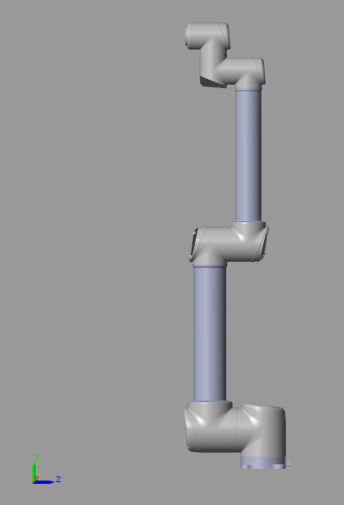
Modellbildung des UR10
step und urdf-Datei
Download der step-Datei des UR10 (https://www.sg-automation.at/)
Konvertierung zu einzelnen step-Dateien der Armteile
mittels SolidWorks und Simscape Multibody Link Plugin
Zusätzlich Geometriedatei und XML-Datei
Download der urdf-Datei des UR10 (https://github.com/PositronicsLab)
Importieren der urdf-Datei in Matlab
Einfügen der einzelnen step-Dateien (Armteile)
Massen und Trägheiten aus Geometriedatei entnommen

Slide 6
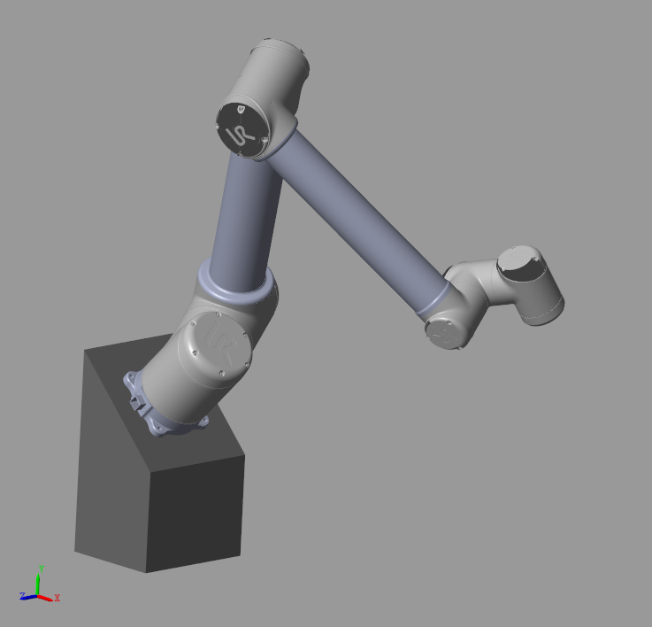
Modellbildung des UR10
Integration eines Greifersystems und einer Roboter-Halterung
Konstruktion einer Roboter-Halterung als solider Block
Anpassung des Base-Koordinatensystems

Slide 7
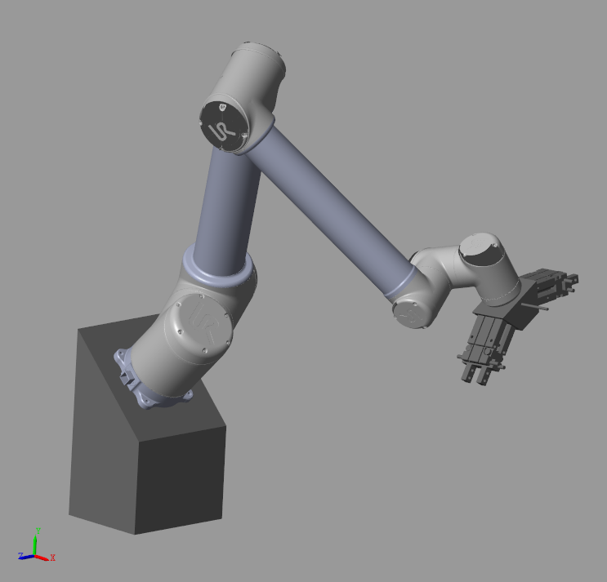
Modellbildung des UR10
Integration eines Greifersystems und einer Roboter-Halterung
Konstruktion einer Roboter-Halterung als solider Block
Anpassung des Base-Koordinatensystems
Download der step-Datei eines Greifers (https://www.traceparts.com)
Konstruktion des Greifersystems
Werkzeug-Halterung als solider Block
Einfügen der zwei seitlichen Greifer
Zylinderstift als solider Block

Slide 8
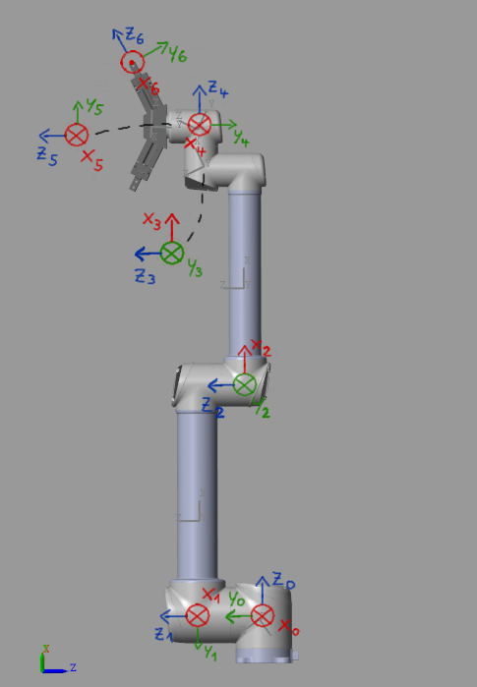
Modellbildung des UR10
Anpassung der Koordinatensysteme
Festlegung der Roboterkoordinatensysteme nach Denavit-Hartenberg-Konvention
Definition des TCP an Spitze eines Greifers

Slide 9
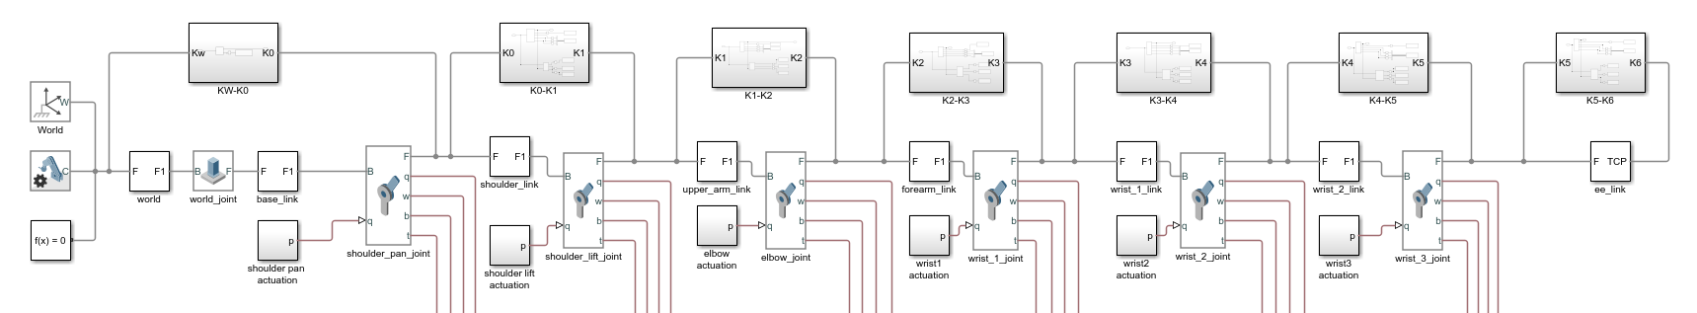
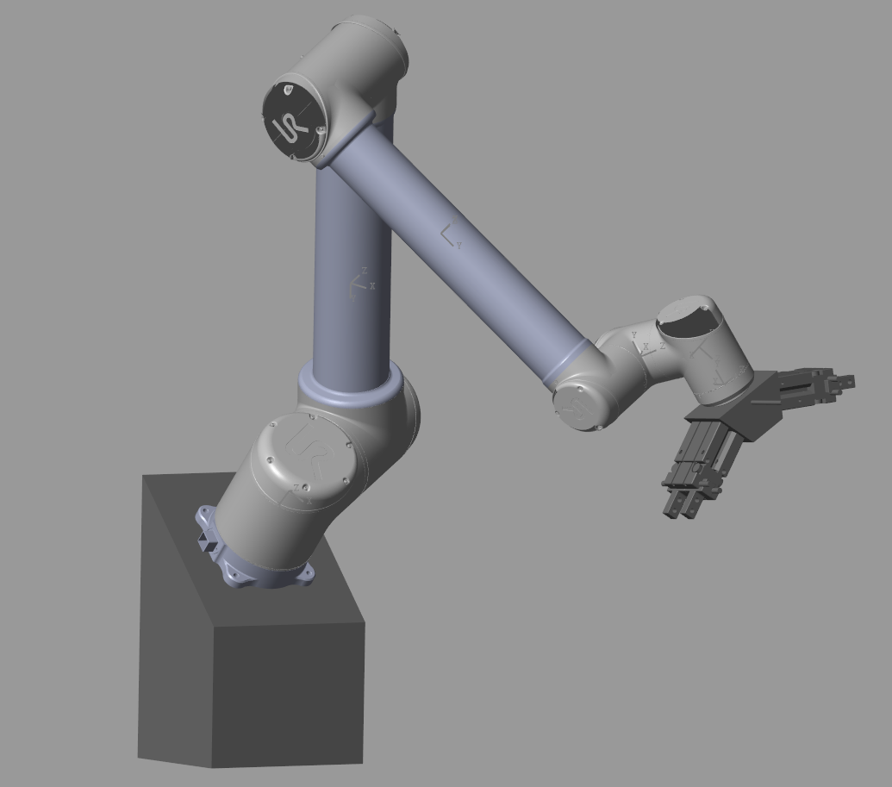
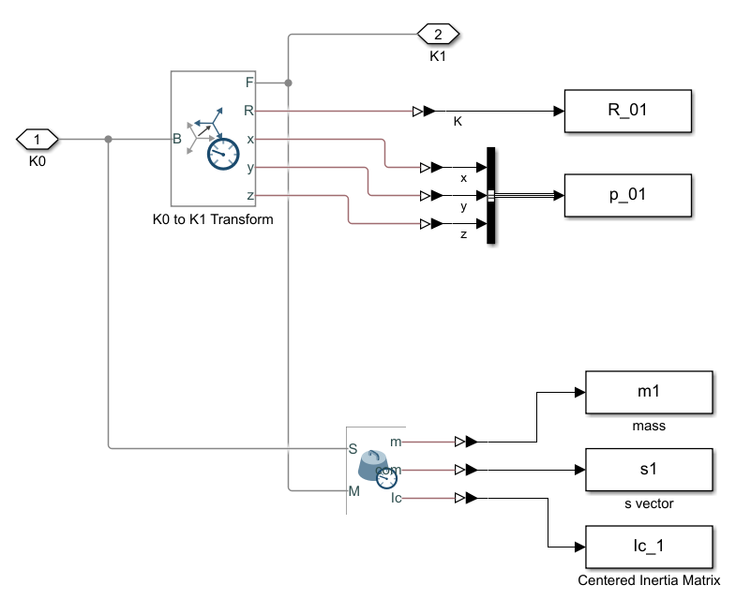
Abschätzung von Massen und Trägheiten
Modellansicht und Darstellung der Schwerpunkte
Transform Sensor – für Rotationsmatrix und den p-Vektor
Inertia Sensor – für eine Masse, s-Vektor vom K1 nach Schwerpunkt des AT1, und zentrierte Trägheitsmatrix

Slide 10
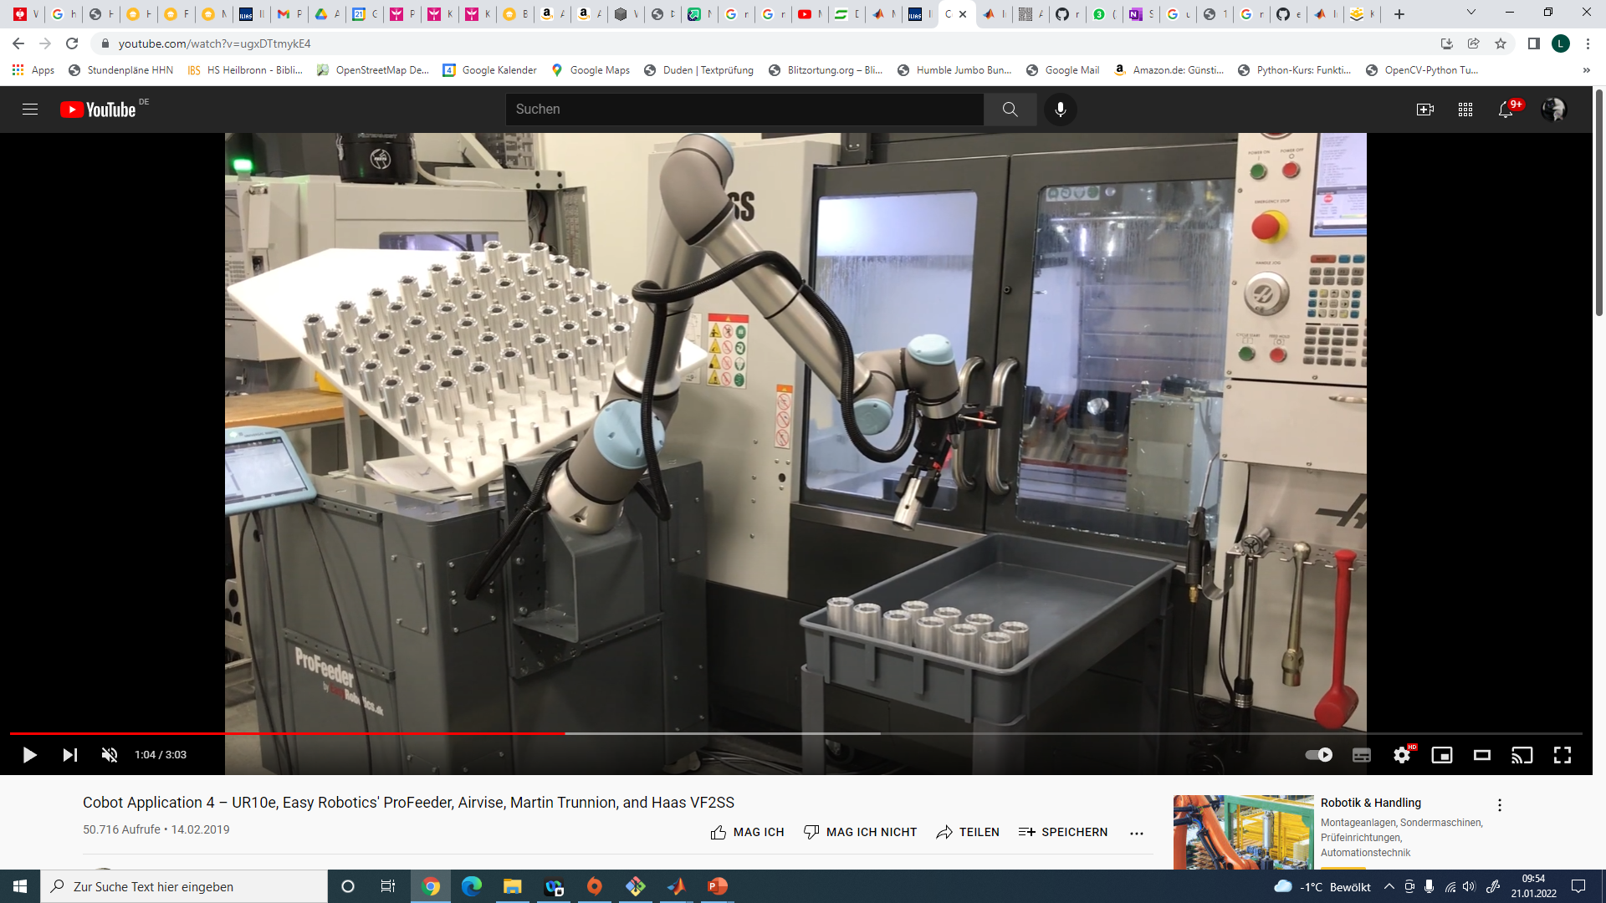
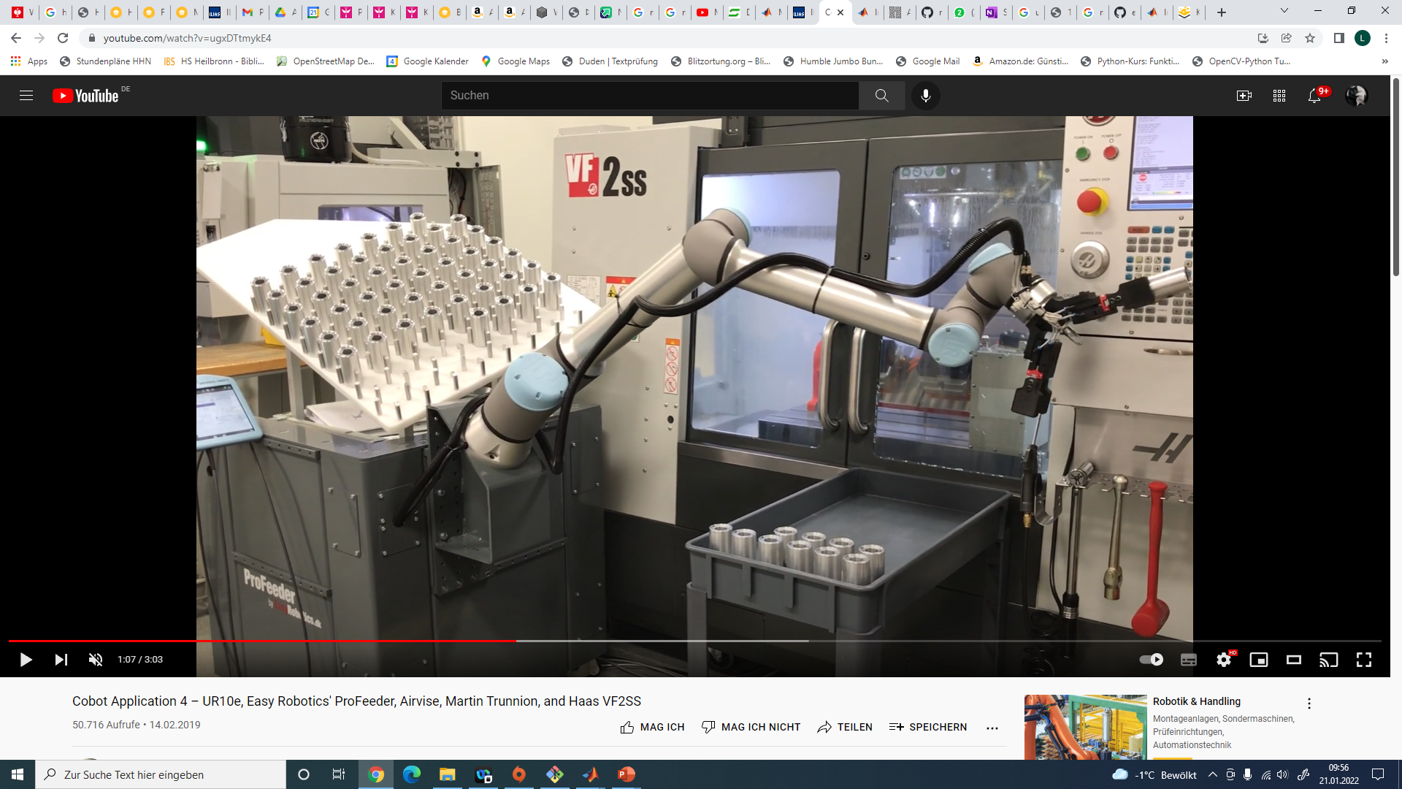
Darstellung der Bewegungssequenz
Start Position Ziel Position

Slide 11
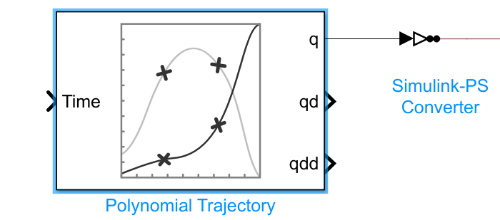
Darstellung der Bewegungssequenz
Bewegung durch Ansteuerung der einzelnen Achsen mit „Polynominal Trajectory“-Block
Erzeugung von Trajektorien durch gegebene Weg- und Zeitpunkte

Slide 12
Darstellung der Bewegungssequenz
Bewegung durch Ansteuerung der einzelnen Achsen mit „Polynominal Trajectory“-Block
Erzeugung von Trajektorien durch gegebene Weg- und Zeitpunkte
Hier: Vorgabe des Rotationswinkels über Zeit
„Simulink-PS-Converter“ zur Umwandlung des Signals in Rad

Slide 13
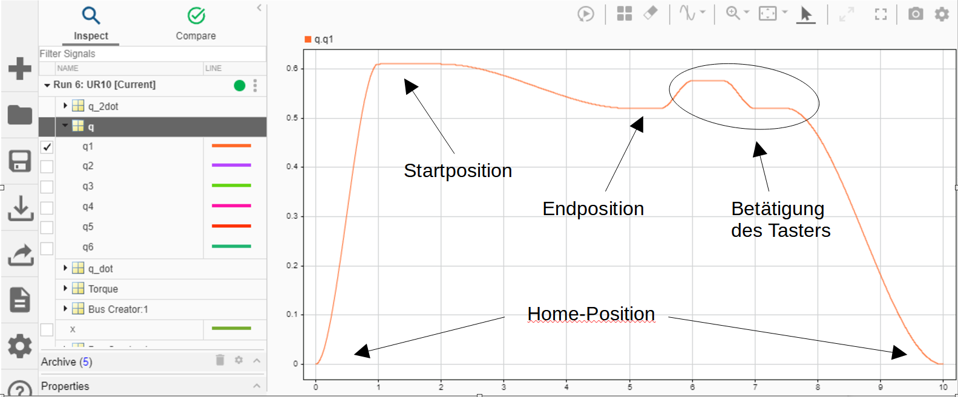
Darstellung der Bewegungssequenz

Slide 14
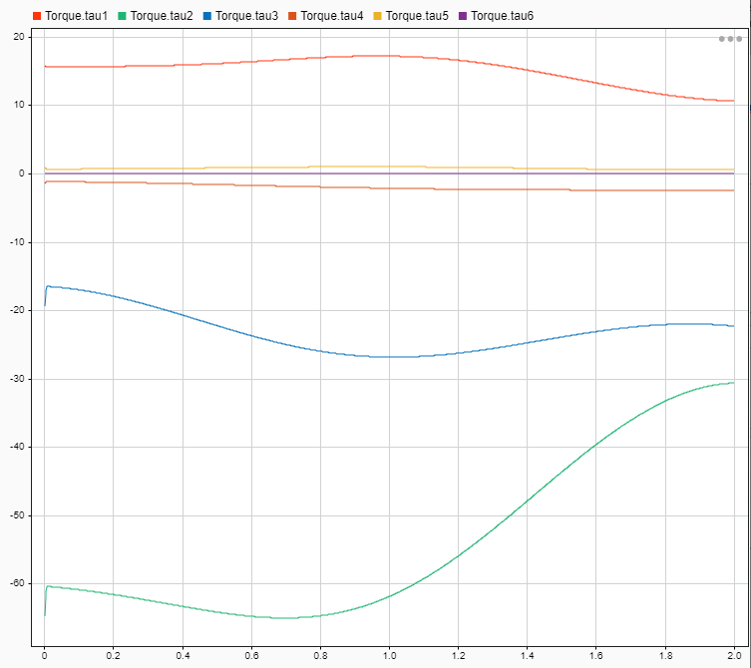
Ausgabe von Drehmomentverläufen der antriebe (inverse dynamik)
Drehmomente für PTP zwischen 2 erste Punkte

Slide 15
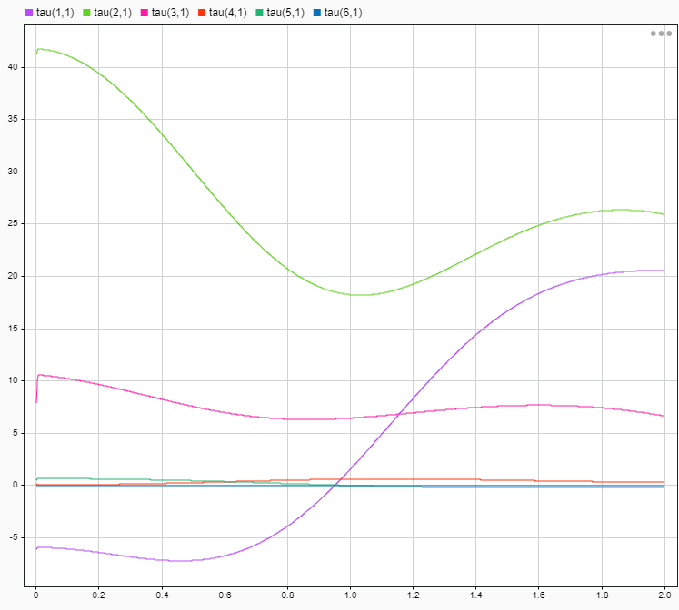
Vergleichrechnung mit newton-euler-verfahren. Ergebnisse
Simulationsdaten
Newton-Euler Verfahren
Im Prinzip sehen die Daten von Newton-Euler und Simulation ähnlich aus, aber die Zählen stimmen nicht überein.
Als Gründe dafür können die falsche Abschätzung von Massen, Trägheiten und p- und s-Vektoren als auch die falsche Minuszeichnen in den Gleichungen (z.B. falsche Richtungen der z-Achse der Koordinatensystemen)
Notes:
Im Prinzip sehen die Daten von Newton-Euler und Simulation ähnlich aus, aber die Zählen stimmen nicht überein.
Als Gründe dafür können die falsche Abschätzung von Massen, Trägheiten und p- und s-Vektoren als auch falsche Minuszeichnen in den Gleichungen (z.B. falsche Richtungen der z-Achse der Koordinatensystemen)

Slide 16
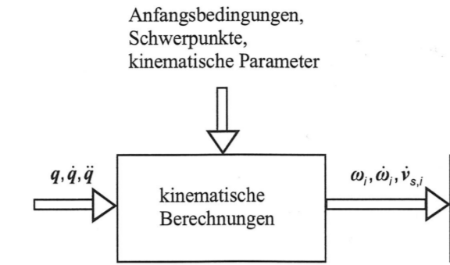
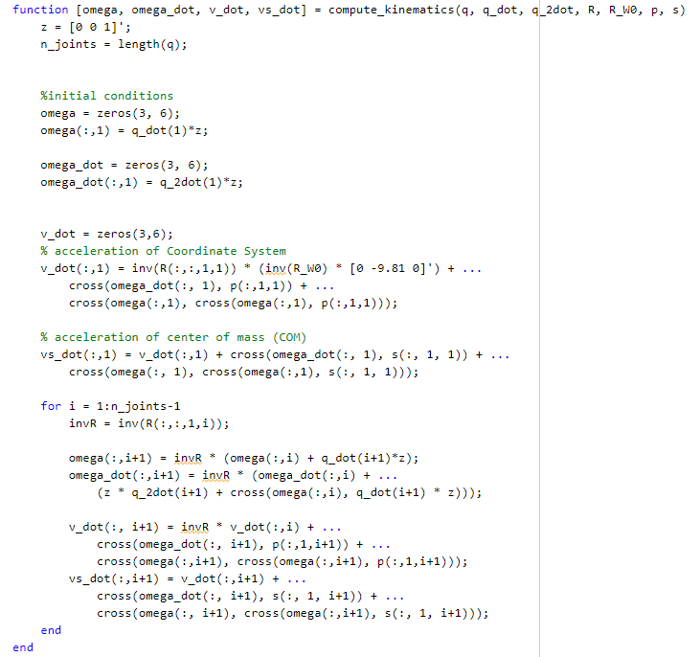
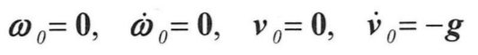
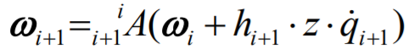
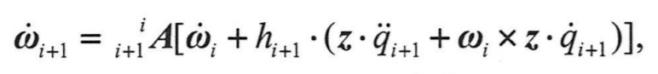
Vergleichrechnung mit newton-euler-verfahreN. Berechnung der kinematik
Anfangsbedingungen:
Berechnung der Geschwindigkeiten usw. für K1.
Quelle: Roboterdynamik, Vorlesung 10
Gleichungen:
Quelle: Roboterdynamik, Vorlesung 11

Slide 17
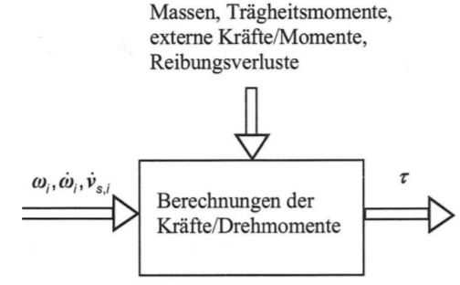
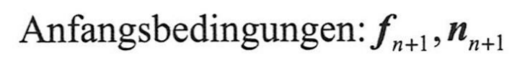
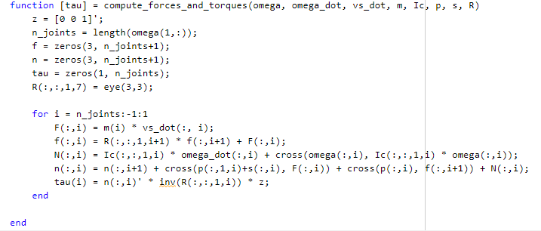
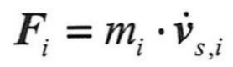
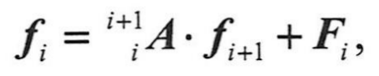
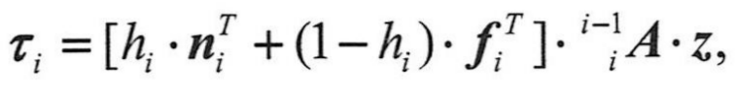
Vergleichrechnung mit newton-euler-verfahreN. Berechnung Gelenkkräfte und –momente.
Quelle: Roboterdynamik, Vorlesung 11
Quelle: Roboterdynamik, Vorlesung 11

Slide 18
Demo

